Slide 1


22 січня
підзаголовок

Slide 2
«Словничкова скринька»
Єдність –
тісний зв'язок, згуртованість, цілісність, неподільність.
Соборність – об'єднаність, неподільність.

Slide 3


Slide 4
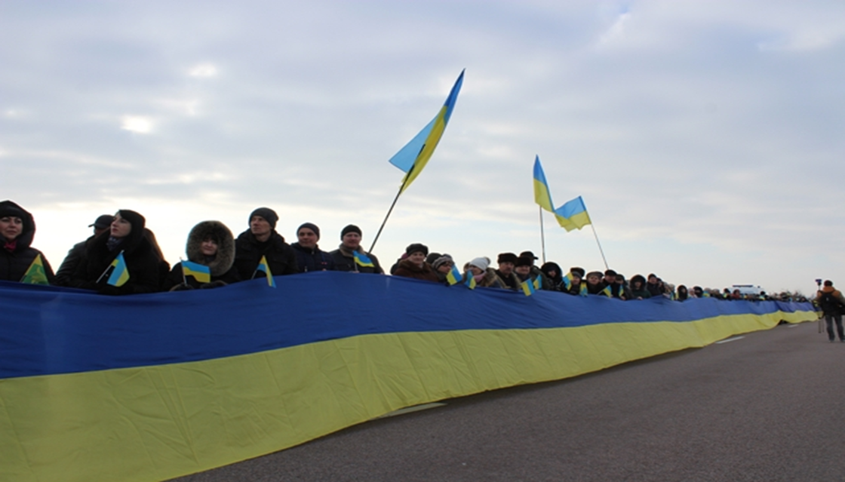
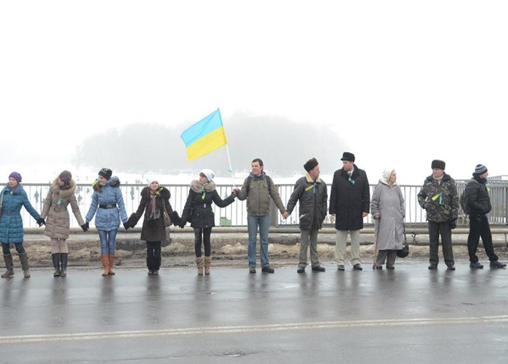
«ЖИВИЙ ЛАНЦЮГ ЄДНОСТІ»

Slide 5
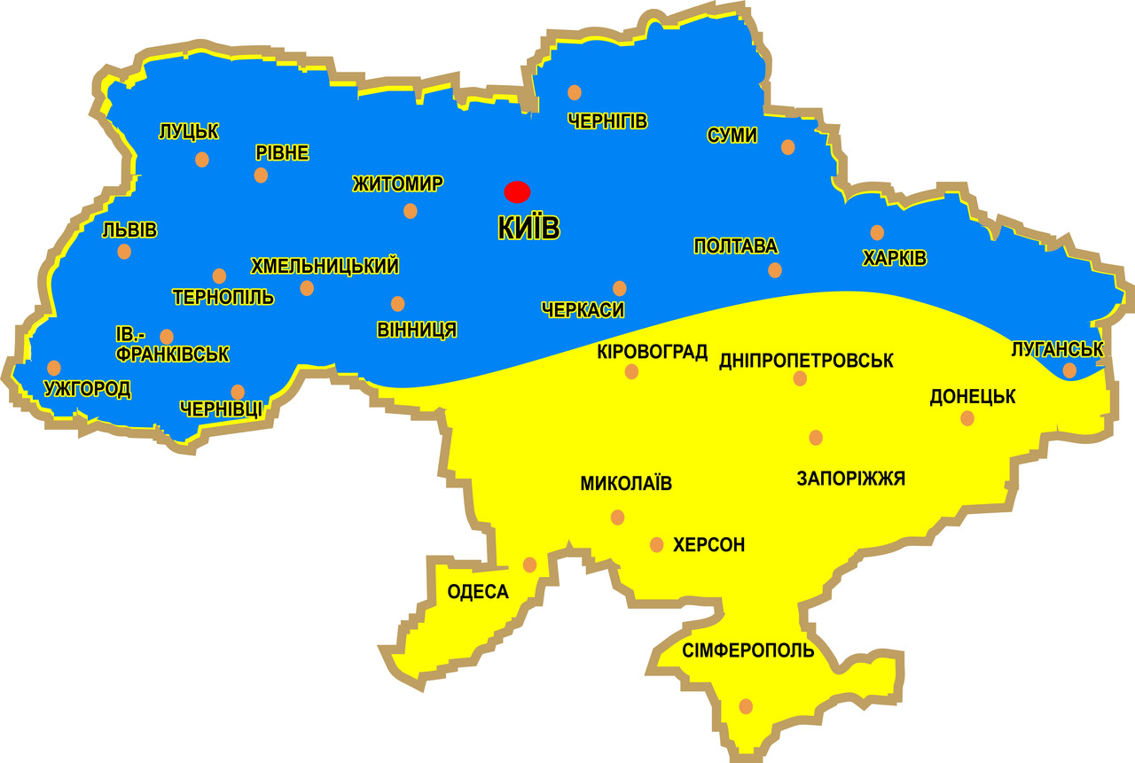

Slide 6
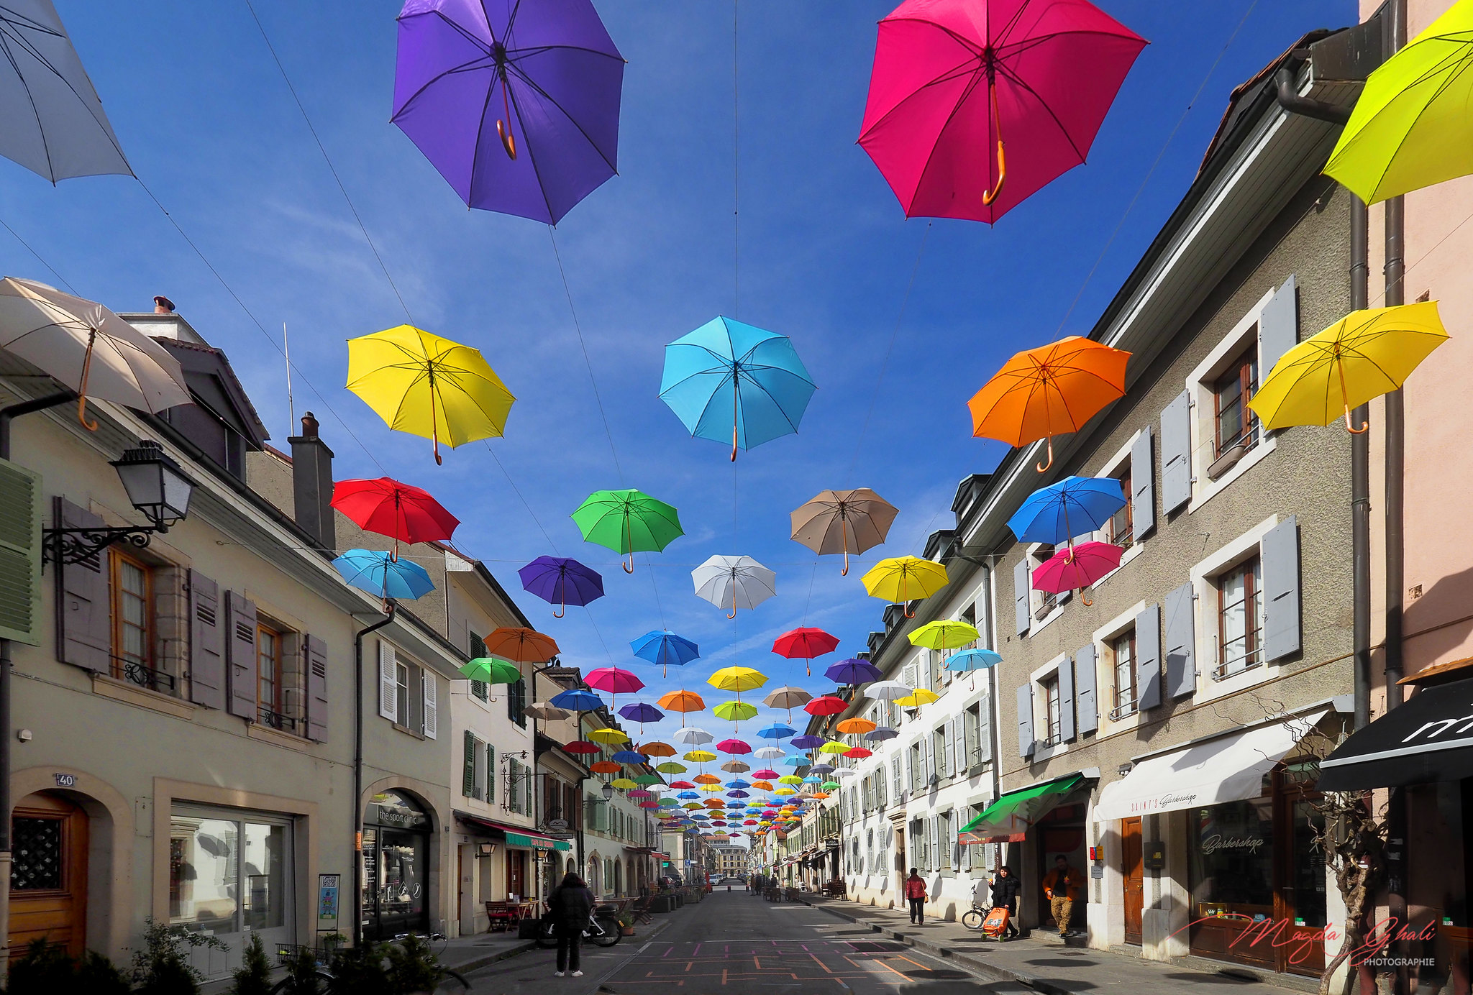
ЖИТОМИР

Slide 7
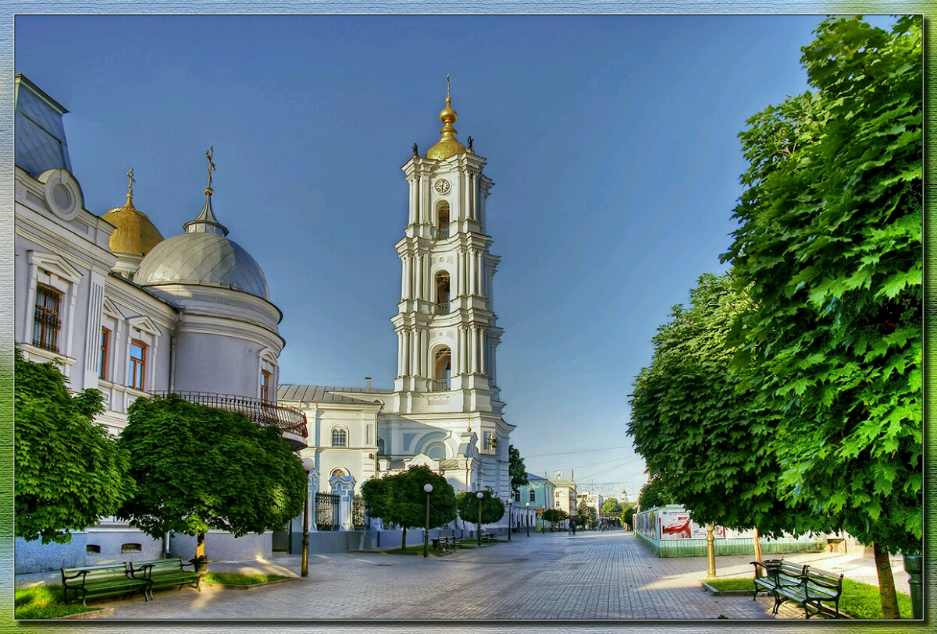
СУМИ

Slide 8
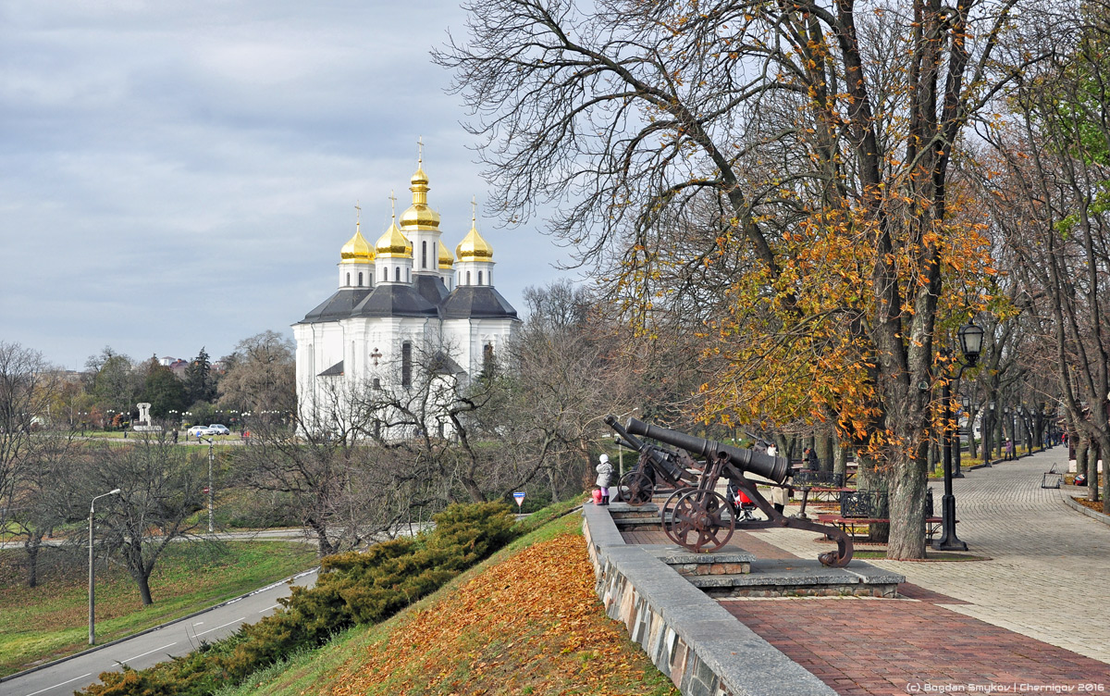
ЧЕРНІГІВ

Slide 9
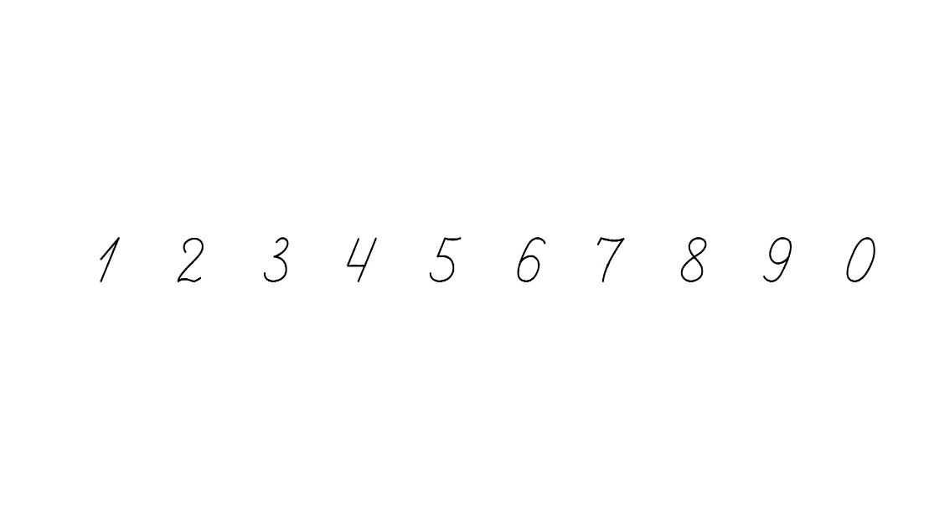
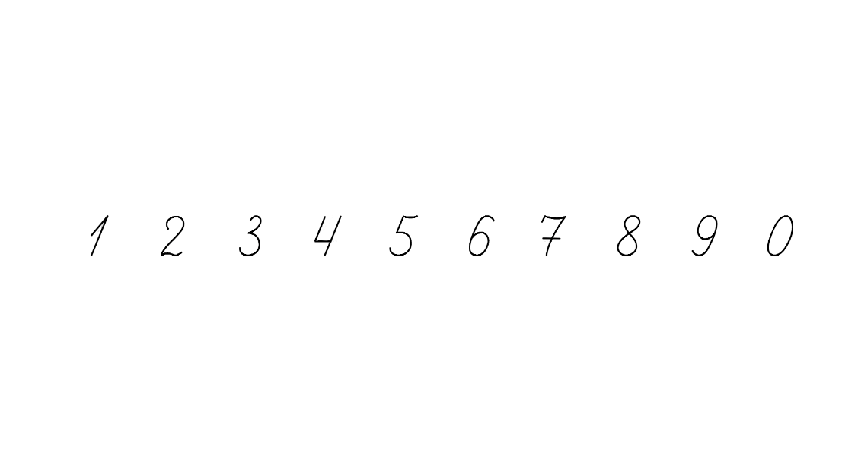

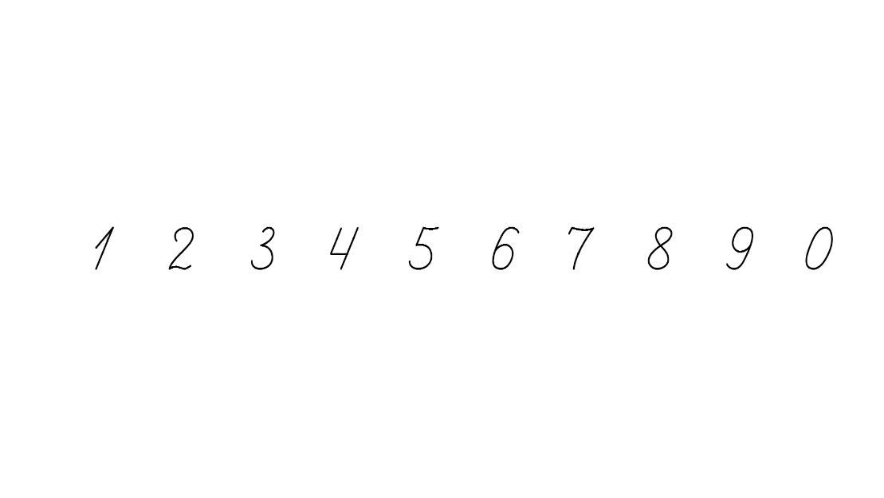
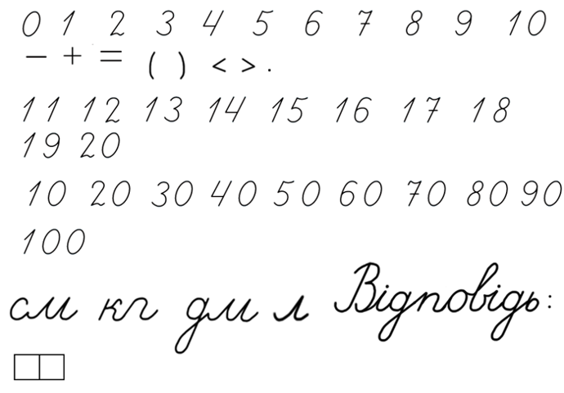
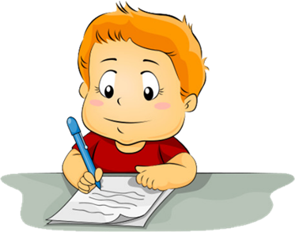

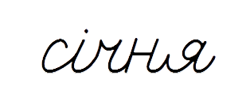
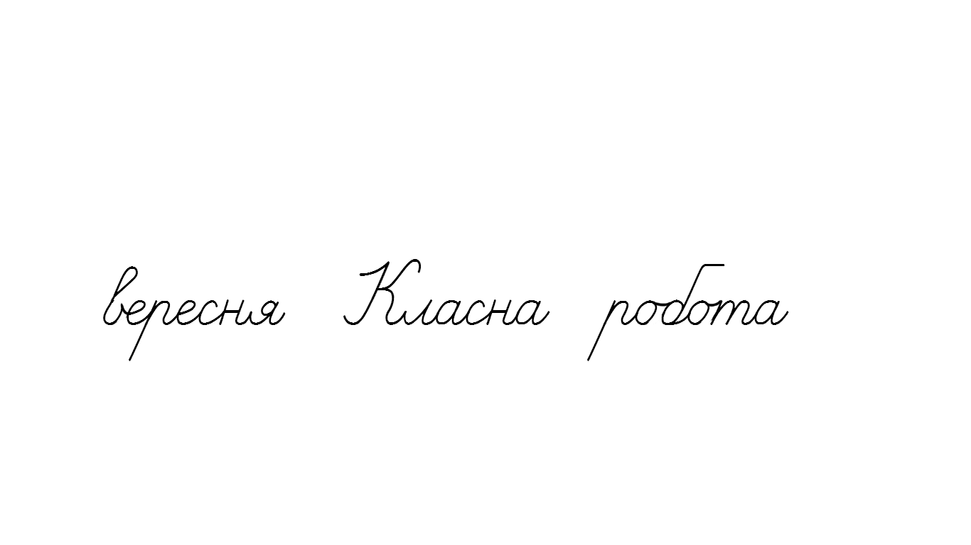
Каліграфічна хвилинка

Slide 10
Математичний диктант
Запишіть найбільше трицифрове число.
Запишіть найменше трицифрове число.
Запишіть число, у якому 3 сотні 6 десятків 7 одиниць.
Запишіть число, попереднє до числа 400.
Запишіть число, наступне до числа 599.
Запишіть числа, які є «сусідами» числа 210.

Slide 11

ПЕРЕВІР СЕБЕ
999, 100, 367, 399, 600, 209, 211.

Slide 12
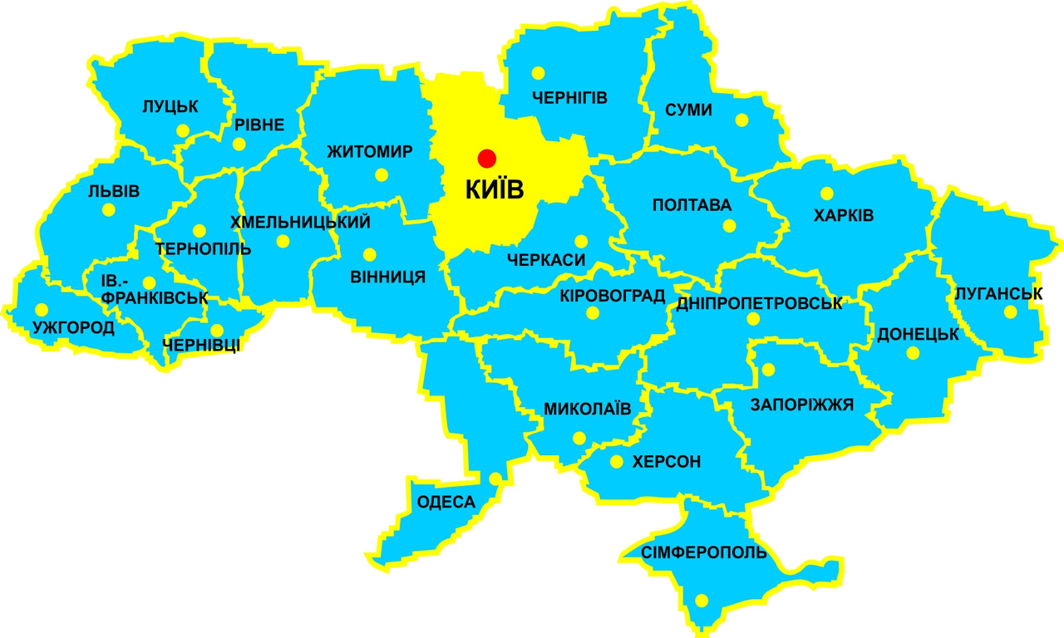

Slide 13
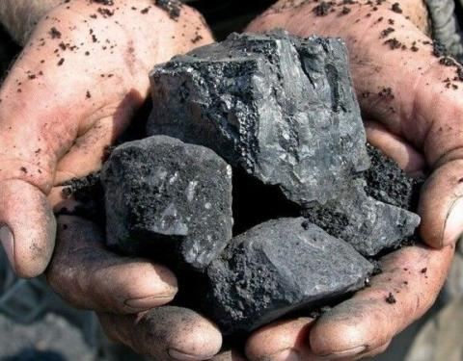

Slide 14
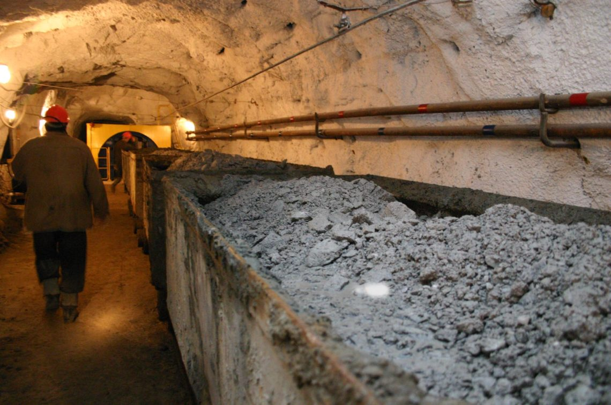

Slide 15
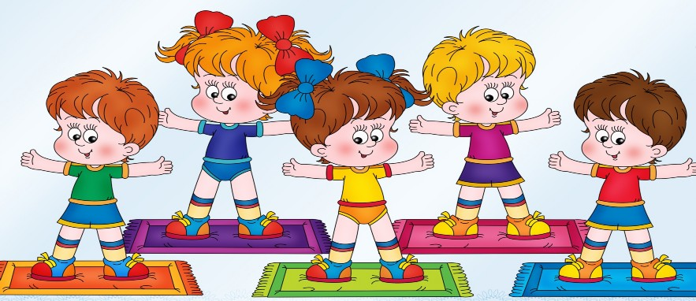

Slide 17
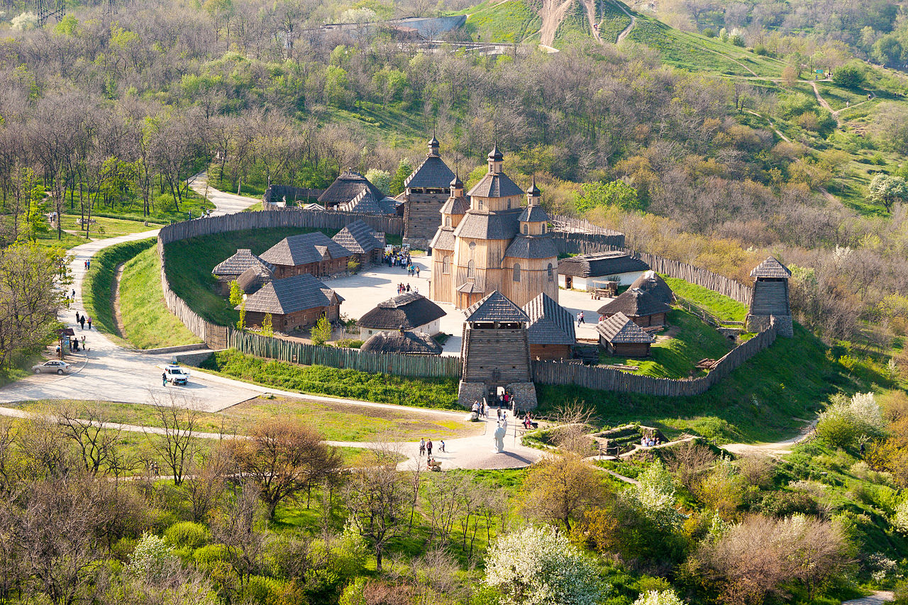
Острів ХОРТИЦЯ

Slide 18
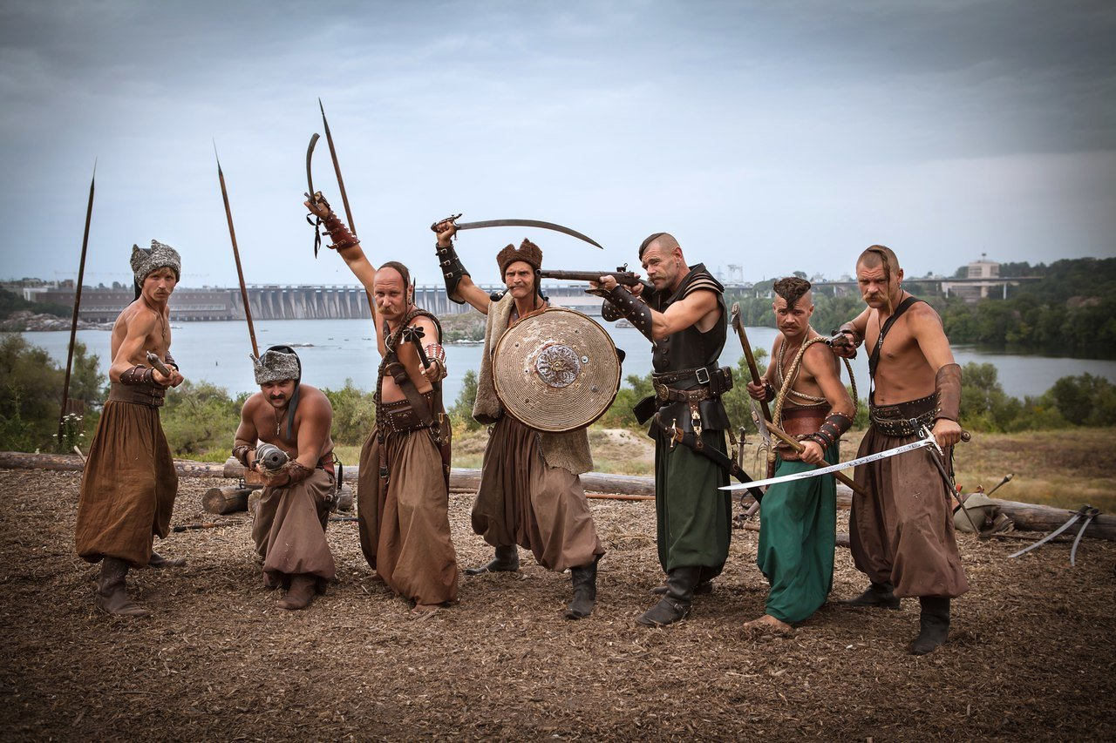

Slide 21
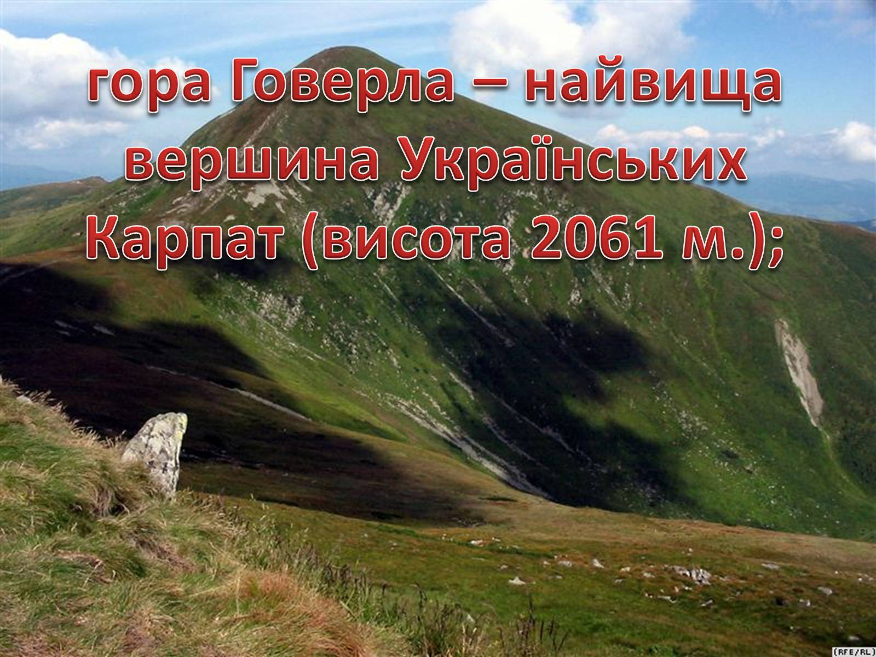

Slide 22
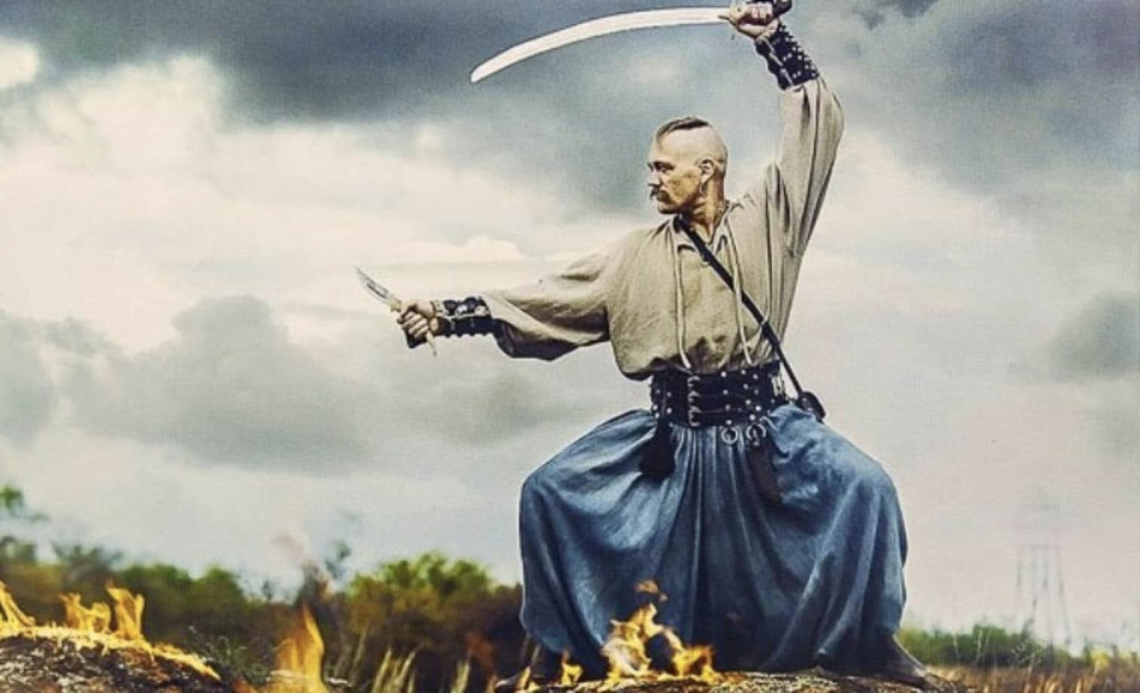

Slide 23
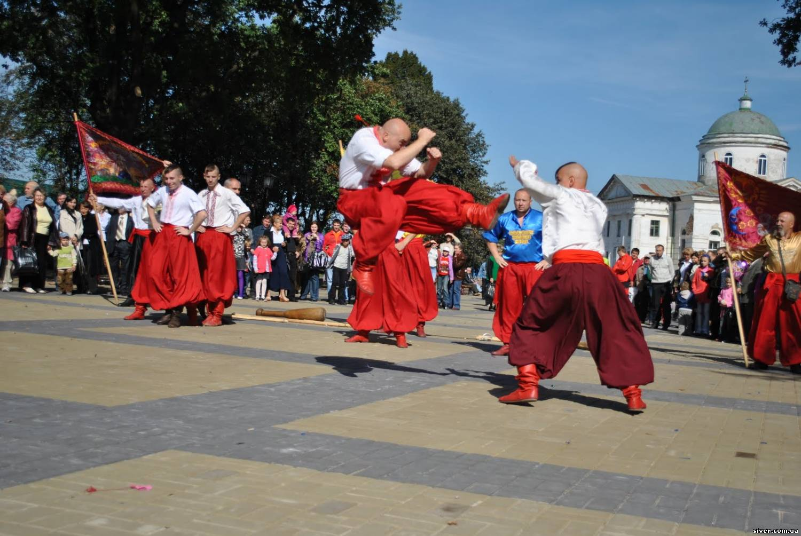

Slide 24
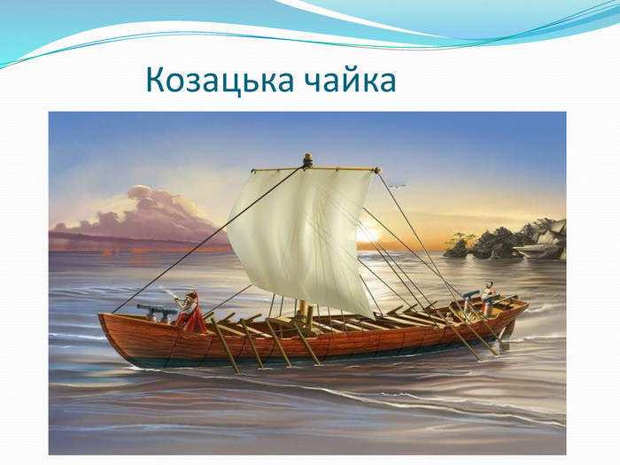

Slide 25
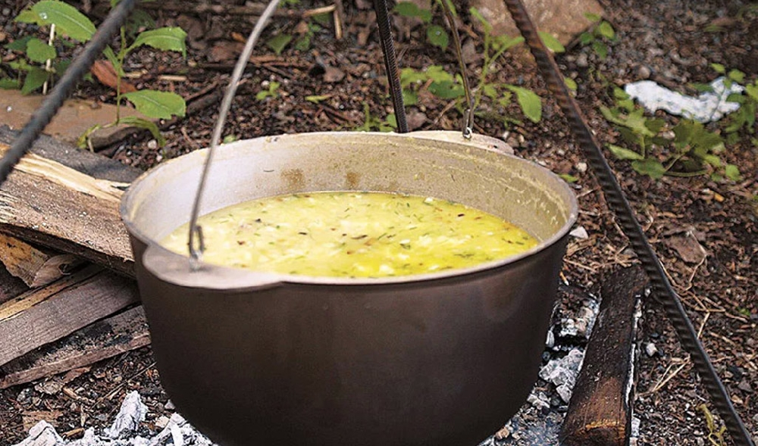

Slide 26
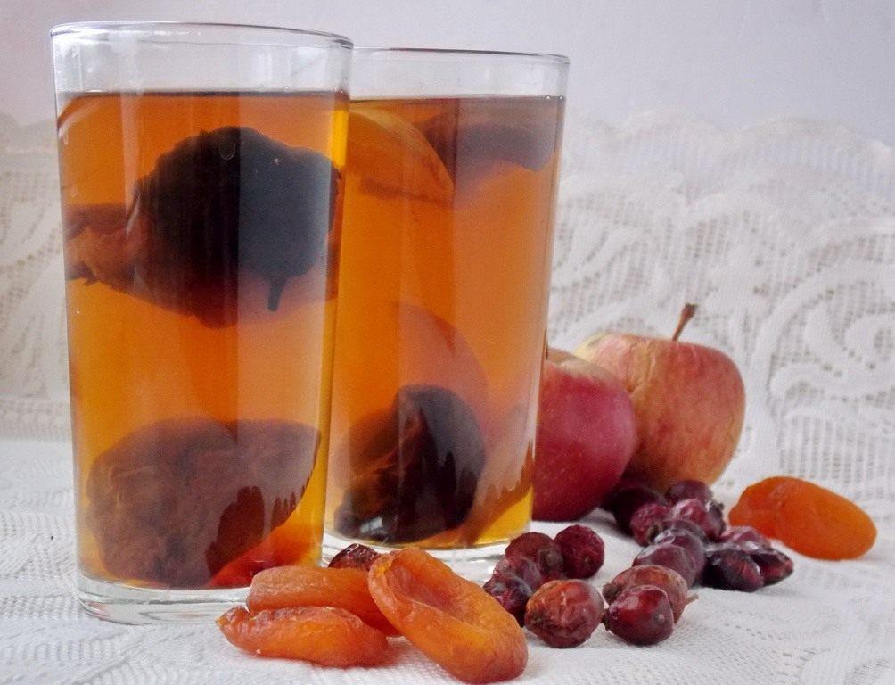

Slide 27
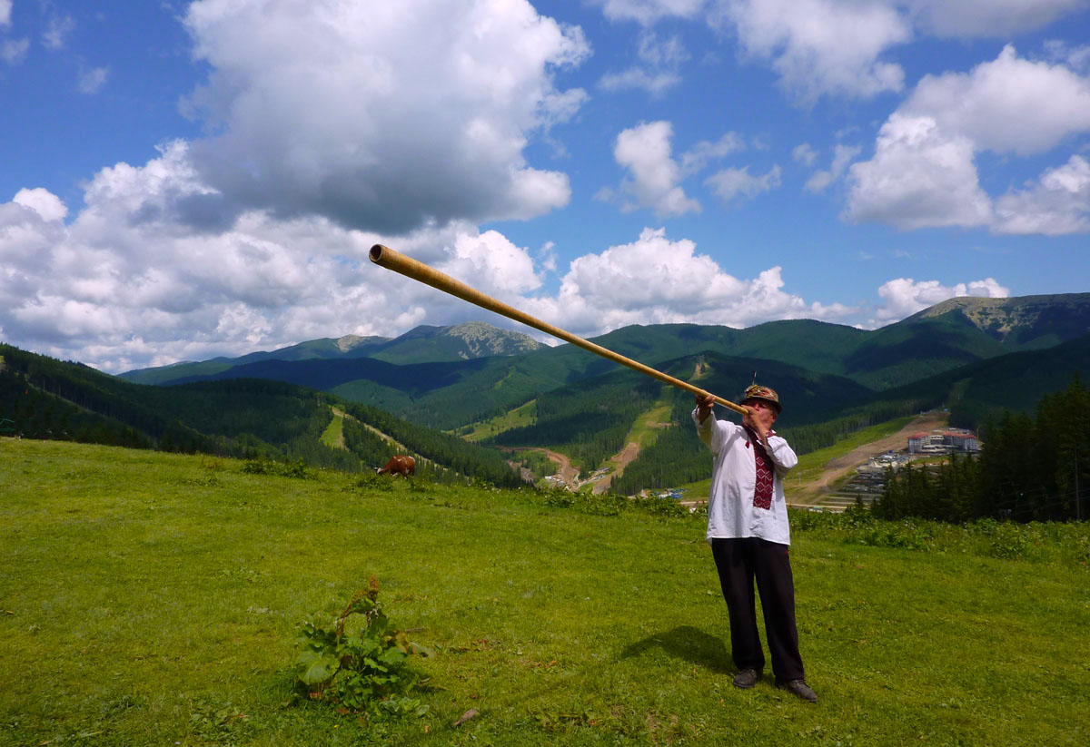

Slide 28
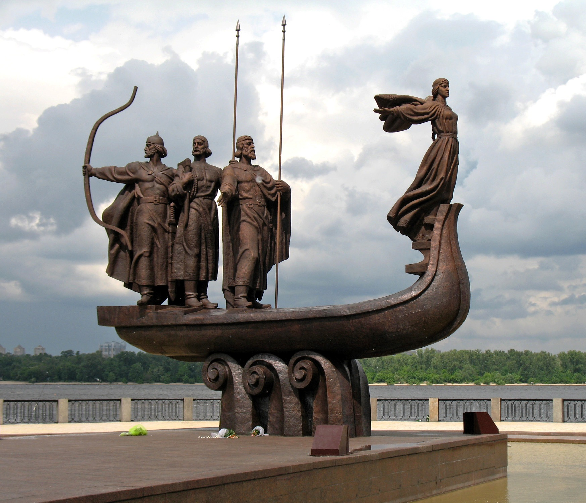

Slide 31
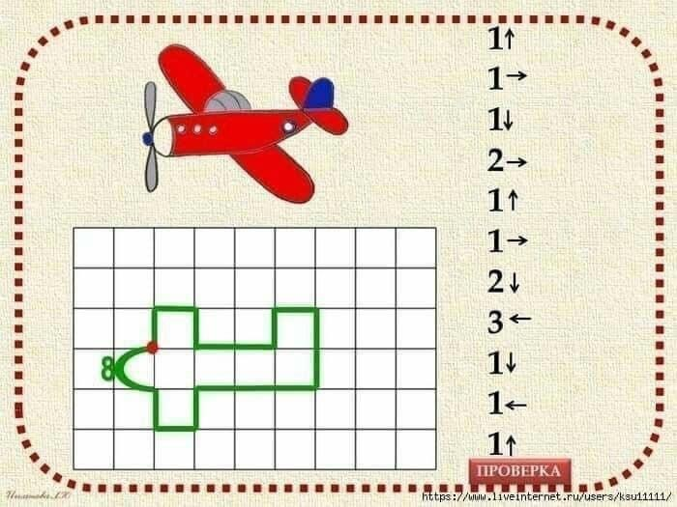

Slide 32


